Slide 1
Thứ tư ngày 27 tháng 12 năm 2023
TIẾNG VIỆT

Slide 4
Thứ tư ngày 27 tháng 12 năm 2023
TIẾNG VIỆT
Bài đọc 4: Buổi sáng đi học

Slide 7
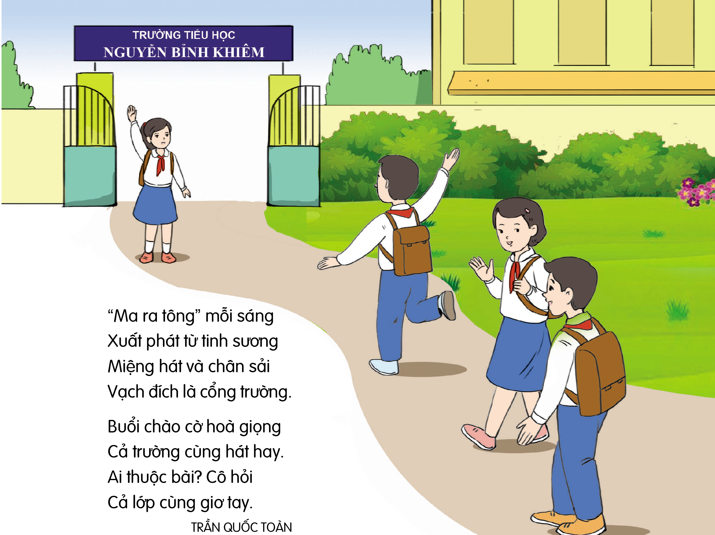

Slide 8
Các khổ thơ
1
Khổ thơ 1: 4 câu thơ đầu
2
Khổ thơ 2: 6 câu thơ tiếp theo
3
Khổ thơ 3: 4 câu thơ tiếp theo
4
Khổ thơ 4: 4 câu thơ tiếp theo
5
Khổ thơ 5: 4 câu thơ cuối

Slide 9
Luyện đọc nối tiếp
Nào, ta cùng tới trường
Vẫn đường quen, lối thuộc
Đèn xanh mấy ngã tư
Dõi nhìn theo từng bước.
Tay chải răng thật kĩ
Mặt sáng trưng nụ cười
Cái miệng mới thủ thỉ
Đã thơm tiếng thơm lời!
thật kĩ
1
3
thủ thỉ
thơm
thơm
Ma ra tông
“Ma ra tông” mỗi sáng
Xuất phát từ tinh sương
Miệng hát và chân sải
Vạch đích là cổng trường.
Khéo chia mớ tóc rối
Thành hai bím thật xinh
Soi gương
Đẹp
Đẹp quá!
Mình càng thêm yêu mình.
Khéo
tinh sương
4
thật xinh
2
Buổi chào cờ hòa giọng
Cả trường cùng hát hay.
Ai thuộc bài? cô hỏi
Cả lớp cùng giơ tay.
5

Slide 10
Luyện đọc nối tiếp
Nào, ta cùng tới trường
Vẫn đường quen, lối thuộc
Đèn xanh mấy ngã tư
Dõi nhìn theo từng bước.
Tay chải răng thật kĩ
Mặt sáng trưng nụ cười
Cái miệng mới thủ thỉ
Đã thơm tiếng thơm lời!
1
3
“Ma ra tông” mỗi sáng
Xuất phát từ tinh sương
Miệng hát và chân sải
Vạch đích là cổng trường.
Khéo chia mớ tóc rối
Thành hai bím thật xinh
Soi gương
Đẹp
Đẹp quá!
Mình càng thêm yêu mình.
4
2
Buổi chào cờ hòa giọng
Cả trường cùng hát hay.
Ai thuộc bài? cô hỏi
Cả lớp cùng giơ tay.
5

Slide 11
TỪ KHÓ
Nói chuyện nhỏ và thân mật
Thủ thỉ:
Ma ra tông:
Là môn thể thao chạy bộ đường dài
Tinh sương:
Rất sớm (nghĩa trong bài)
Chân bước đi
Chân sải:

Slide 12
LUYỆN ĐỌC NHÓM ĐÔI

Slide 14
1. Mỗi sáng, bạn nhỏ làm những gì để chuẩn bị đến trường?
2. Qua các khổ thơ 1 và 2, em hình dung bạn ấy như thế nào?
3. Em hiểu câu thơ “Đèn xanh mấy ngã tư/ Dõi nhìn theo từng bước” như thế nào?
4. Em có cảm nghĩ gì về bạn nhỏ trong bài thơ?

Slide 15
1. Mỗi sáng, bạn nhỏ làm những gì để chuẩn bị đến trường?
Mỗi sáng, bạn nhỏ đánh răng, tết tóc, soi gương để chuẩn bị đến trường.
2. Qua các khổ thơ 1 và 2, em hình dung bạn ấy như thế nào?
Qua các khổ thơ 1 và 2, em hình dung bạn nhỏ trong bài thơ là một bạn gái có nụ cười rất tươi và hai bím tóc xinh xinh.

Slide 16
3. Em hiểu câu thơ “Đèn xanh mấy ngã tư/ Dõi nhìn theo từng bước” Như thế nào?
Em hiểu câu thơ “Đèn xanh mấy ngã tư/ Dõi nhìn theo từng bước” là:
Khi đến ngã tư đèn xanh chúng ta mới được phép đi tiếp.
Nhắc nhở chúng ta phải quan sát đèn tín hiệu, xe cộ khi qua đường và phải đi đúng phần đường của mình.
4. Em có cảm nghĩ gì về bạn nhỏ trong bài thơ?
Bạn nhỏ rất sạch sẽ, gọn gàng. Bạn rất vui vẻ và tích cực học tập. Bạn thích đi bộ đến trường, đây là điều giúp cho bạn nhỏ khỏe mạnh.

Slide 17
Theo em, bài thơ nói gì?
Bài thơ diễn tả niềm vui của bạn nhỏ được đến trường mỗi ngày.

Slide 18
Đọc nâng cao

Slide 19
Trò chơi ô cửa bí mật
1
2
3
4
5
6

Slide 20
Khổ thơ 1
thật kĩ
Tay chải răng thật kĩ
Mặt sáng trưng nụ cười
Cái miệng mới thủ thỉ
Đã thơm tiếng thơm lời!
thủ thỉ
thơm
thơm

Slide 21
Trò chơi ô cửa bí mật
1
2
3
4
5
6

Slide 22
Khổ thơ 2
Khéo chia mớ tóc rối
Thành hai bím thật xinh
Soi gương
Đẹp
Đẹp quá!
Mình càng thêm yêu mình.
Khéo
thật xinh

Slide 23
Trò chơi ô cửa bí mật
1
2
3
4
5
6

Slide 24
Khổ thơ 3
Nào, ta cùng tới trường
Vẫn đường quen, lối thuộc
Đèn xanh mấy ngã tư
Dõi nhìn theo từng bước.

Slide 25
Trò chơi ô cửa bí mật
1
2
3
4
5
6

Slide 26
Khổ thơ 4
“Ma ra tông” mỗi sáng
Xuất phát từ tinh sương
Miệng hát và chân sải
Vạch đích là cổng trường.
Ma ra tông
tinh sương

Slide 27
Trò chơi ô cửa bí mật
1
2
3
4
5
6

Slide 28
Buổi chào cờ hòa giọng
Cả trường cùng hát hay.
Ai thuộc bài? cô hỏi
Cả lớp cùng giơ tay.
Khổ thơ 5

Slide 29
Theo em, bạn nhỏ trong bài thơ muốn nhắc nhở chúng ta điều gì?
Bạn nhỏ cũng nhắc nhở chúng ta nhớ vệ sinh cá nhân sạch sẽ, gọn gàng và tham gia giao thông đúng quy định.

